Slide 1

TRƯỜNG TH&THCS TRẦN VĂN TRÀ
TỔ KHOA HỌC TỰ NHIÊN
Chuyên đề ứng dụng
ZOOM MEETING

Slide 2

I. TẢI VÀ CÀI ĐẶT PHẦN MỀM ZOOM
- Bước 1: Tải phần mềm
Thầy (Cô) vào liên kết sau để tải phần mềm về máy:
https://zoom.us/download

Slide 3
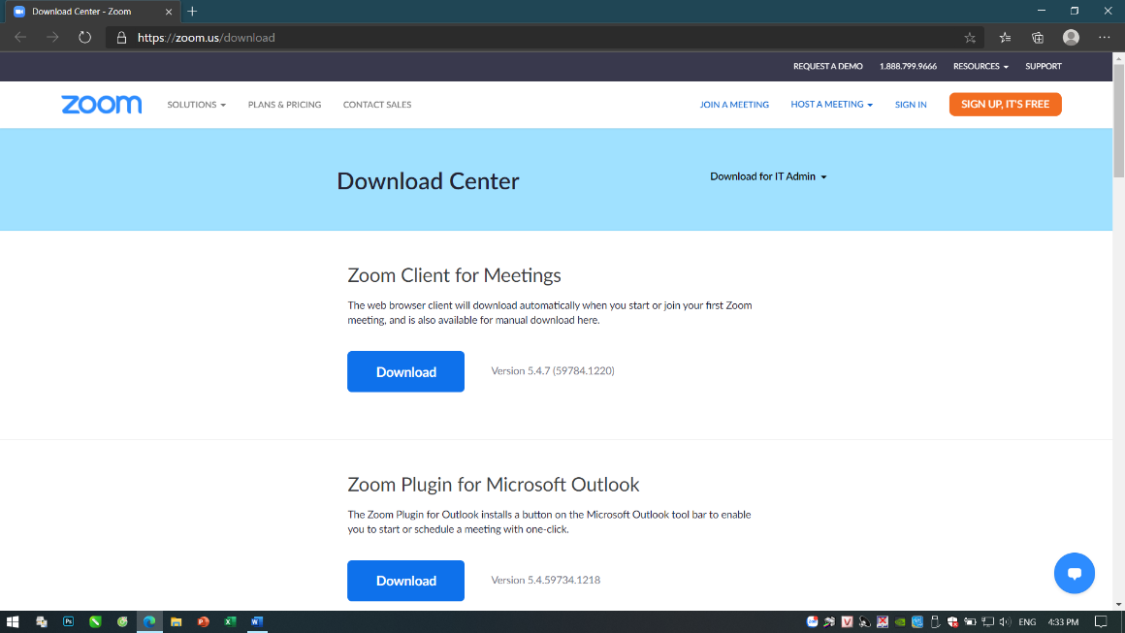

I. TẢI VÀ CÀI ĐẶT PHẦN MỀM ZOOM
- Bước 1: Tải phần mềm

Slide 4
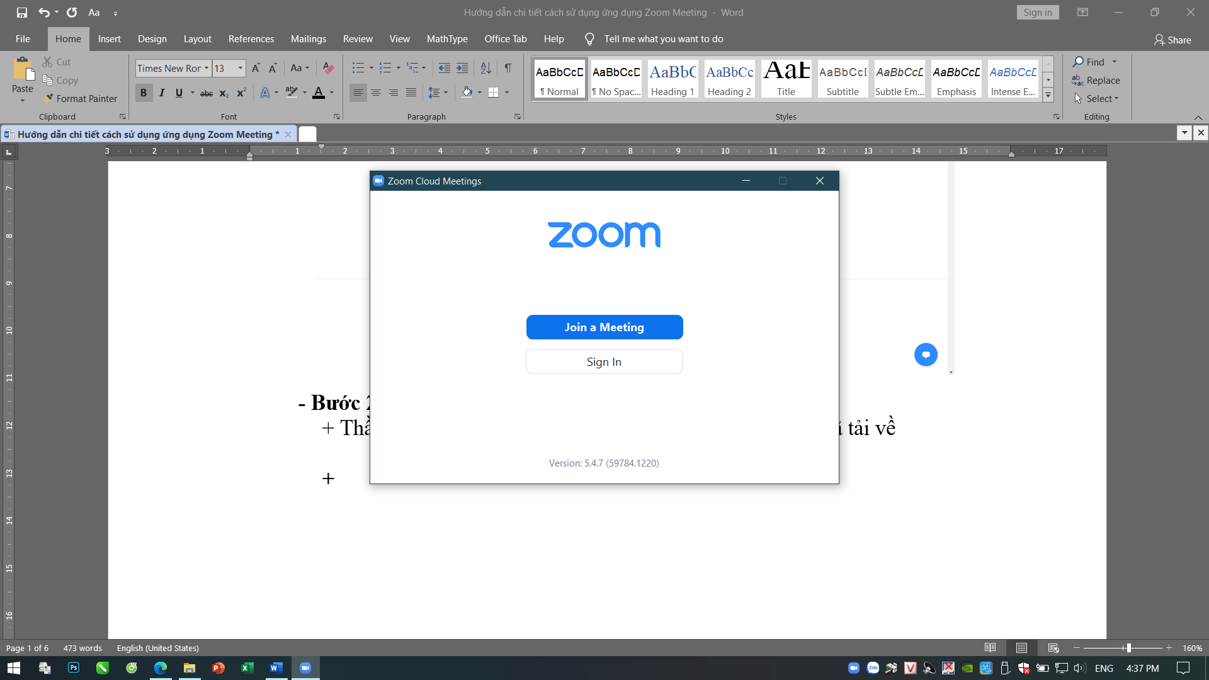
I. TẢI VÀ CÀI ĐẶT PHẦN MỀM ZOOM
- Bước 2: Cài đặt phần mềm Zoom
Thầy (Cô) nháy đúp chuột vào file ZoomInstaller.exe đã tải về, đợi một lát chương trình chạy và xuất hiện giao diện như hình.
Zoom đã được cài đặt xong trên máy tính

Slide 5
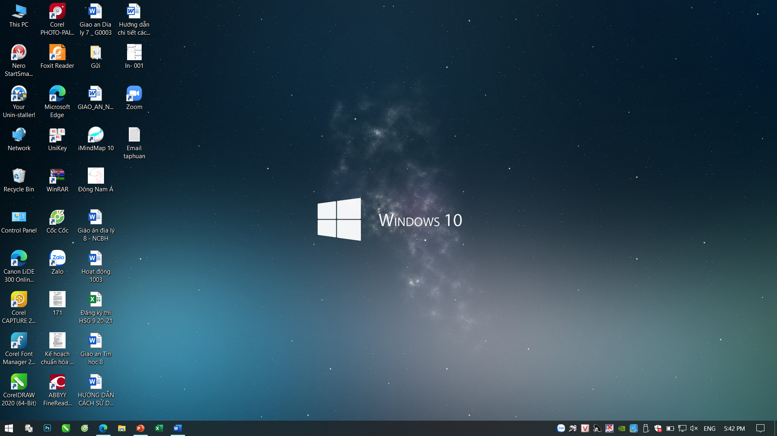
II. SỬ DỤNG ZOOM (trong vai trò là Khách)
- Bước 1: Khởi động (mở) phần mềm Zoom
Nháy đúp chuột vào biểu tượng trên màn hình nền

Slide 6
II. SỬ DỤNG ZOOM (trong vai trò là Khách)
- Bước 2: Đăng nhập

Slide 7
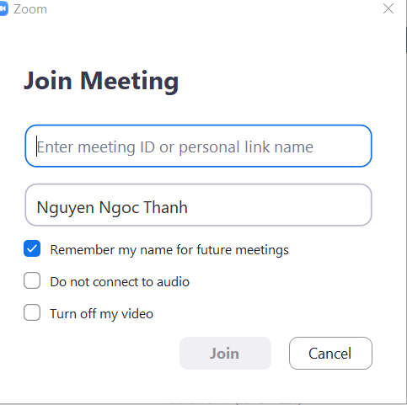
II. SỬ DỤNG ZOOM (trong vai trò là Khách)
- Bước 2: Đăng nhập
Nhập ID
7407023137
Nhập tên

Slide 8

II. SỬ DỤNG ZOOM (trong vai trò là Chủ)
- Bước 1: Đăng nhập và Tạo phòng
1.1. Nháy chuột chọn Sign In

Slide 9
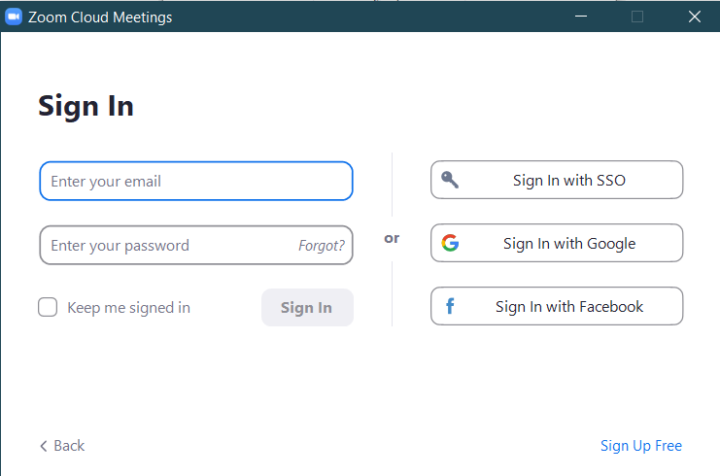
II. SỬ DỤNG ZOOM (trong vai trò là Chủ)
- Bước 1: Đăng nhập và Tạo phòng
1.2. Nháy chuột chọn Sign In with Google

Slide 10
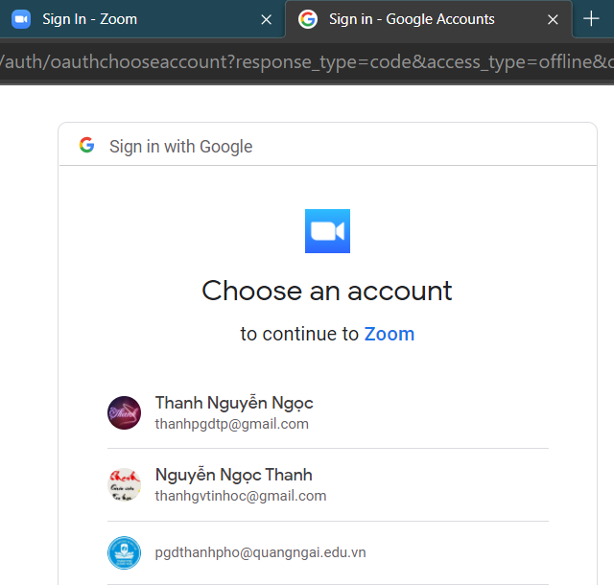
II. SỬ DỤNG ZOOM (trong vai trò là Chủ)
1.3. Sau đó chọn tài khoản gmail để đăng nhập

Slide 11
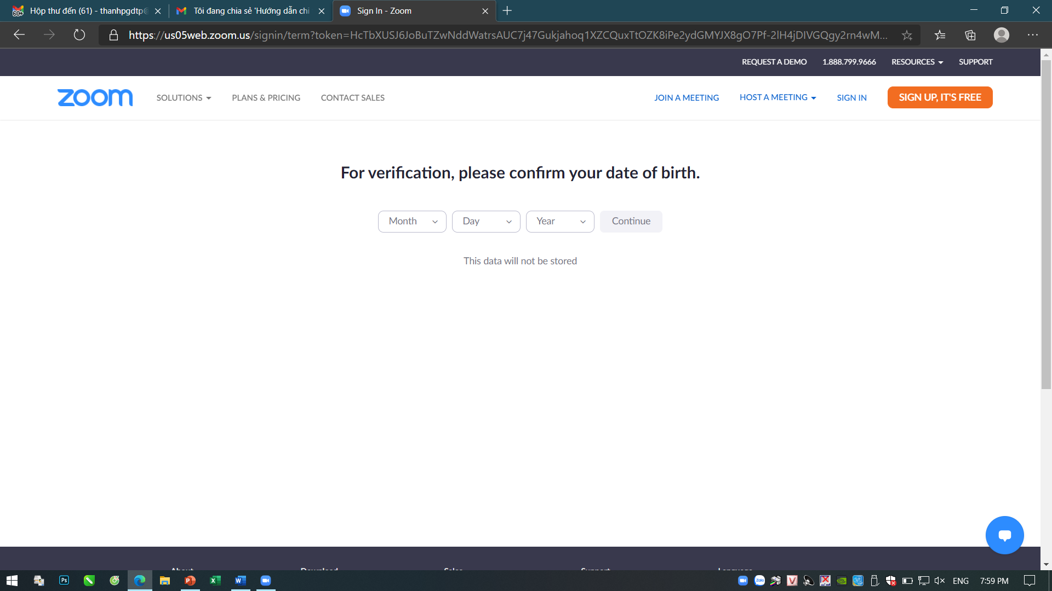
II. SỬ DỤNG ZOOM (trong vai trò là Chủ)
1.4. Tại trang web đăng kí điền thông tin ngày tháng năm sinh xong chọn nút Continue là hoàn thành đăng kí

Slide 12
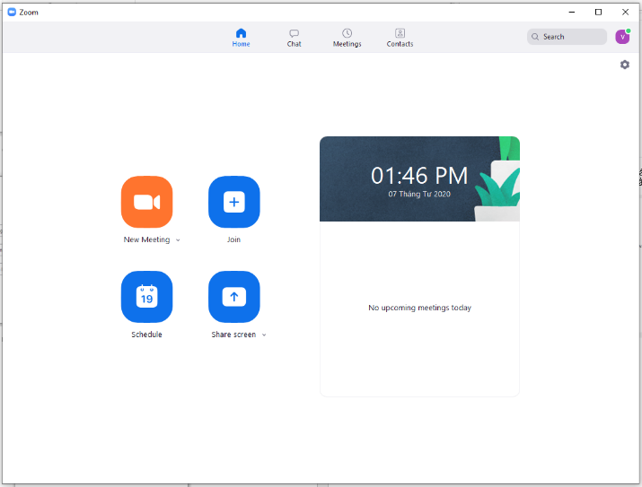
II. SỬ DỤNG ZOOM (trong vai trò là Chủ)
- Bước 2: Sử dụng phần mềm
Giao diện phần mềm khi đã đăng nhập

Slide 13

II. SỬ DỤNG ZOOM (trong vai trò là Chủ)
- Bước 2: Sử dụng phần mềm
Thầy (Cô) chọn New Meeting để tạo phòng học
Giao diện phần mềm khi đã đăng nhập

Slide 14
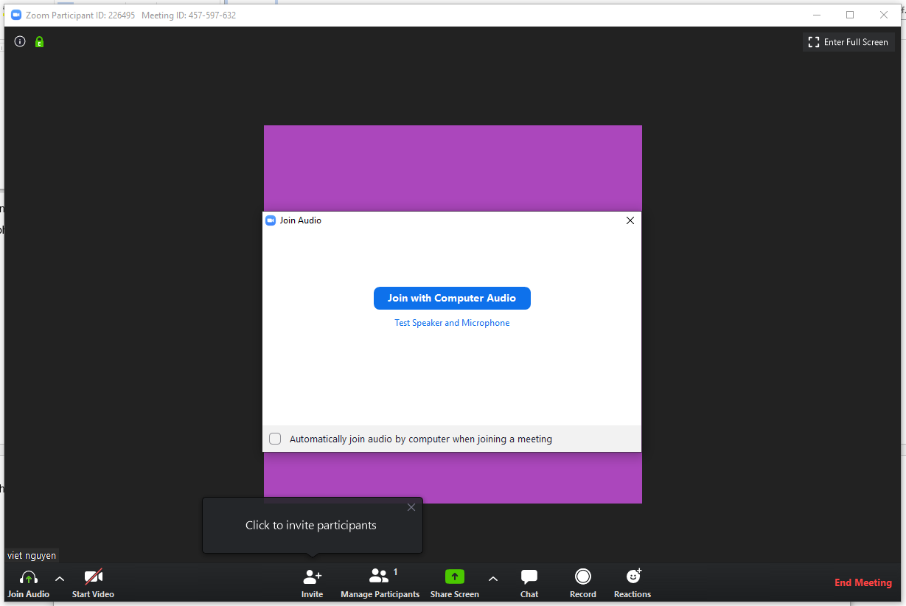
II. SỬ DỤNG ZOOM (trong vai trò là Chủ)
Chọn ô màu xanh dương (Join with Computer Audio) để phần mềm được quyền sử dụng micro và camera của máy mình

Slide 15


II. SỬ DỤNG ZOOM (trong vai trò là Chủ)
Nháy chuột vào kí hiệu dấu v (phần khoanh đỏ trên hình) để hiện thông tin về phòng meeting của mình gồm Meeting ID và password
- Meeting ID là dãy số để học sinh vào phòng meeting của giáo viên.
- Password là mật khẩu của phòng

Slide 16
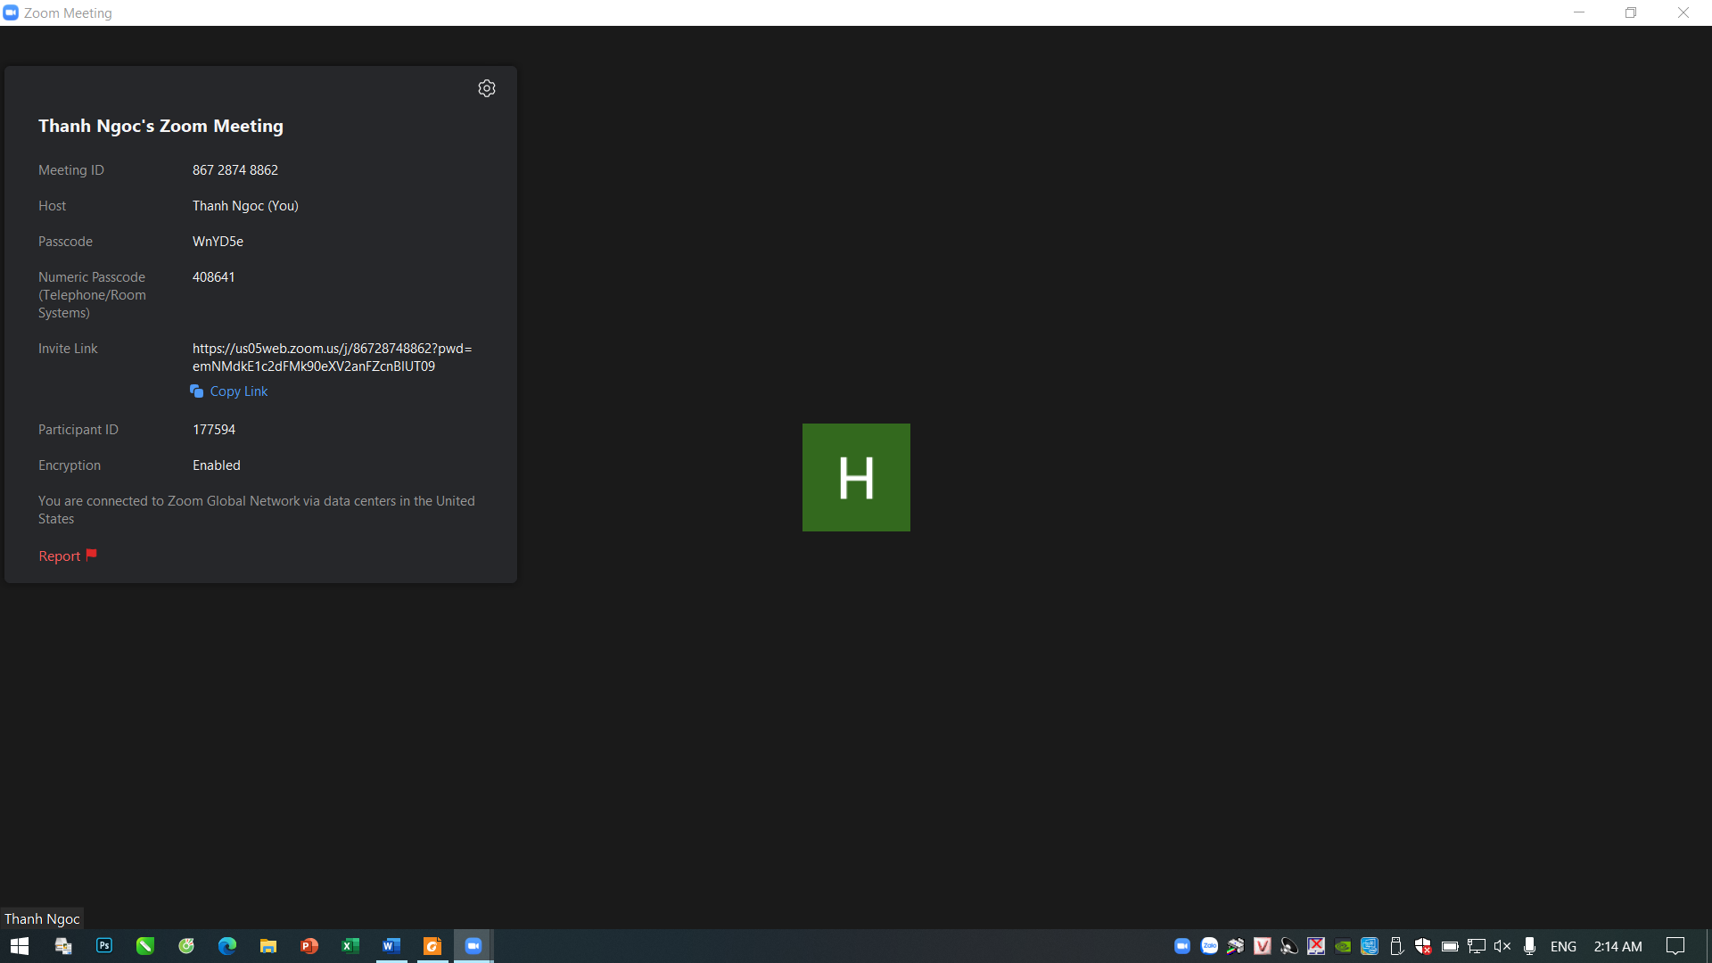
II. SỬ DỤNG ZOOM (trong vai trò là Chủ)
- Meeting ID là dãy số để học sinh vào phòng meeting của giáo viên.
- Password là mật khẩu của phòng
Đến đây, quý thầy cô đã có thông tin về tài khoản và mật khẩu để cung cấp cho học sinh vào học trực tuyến

Slide 17
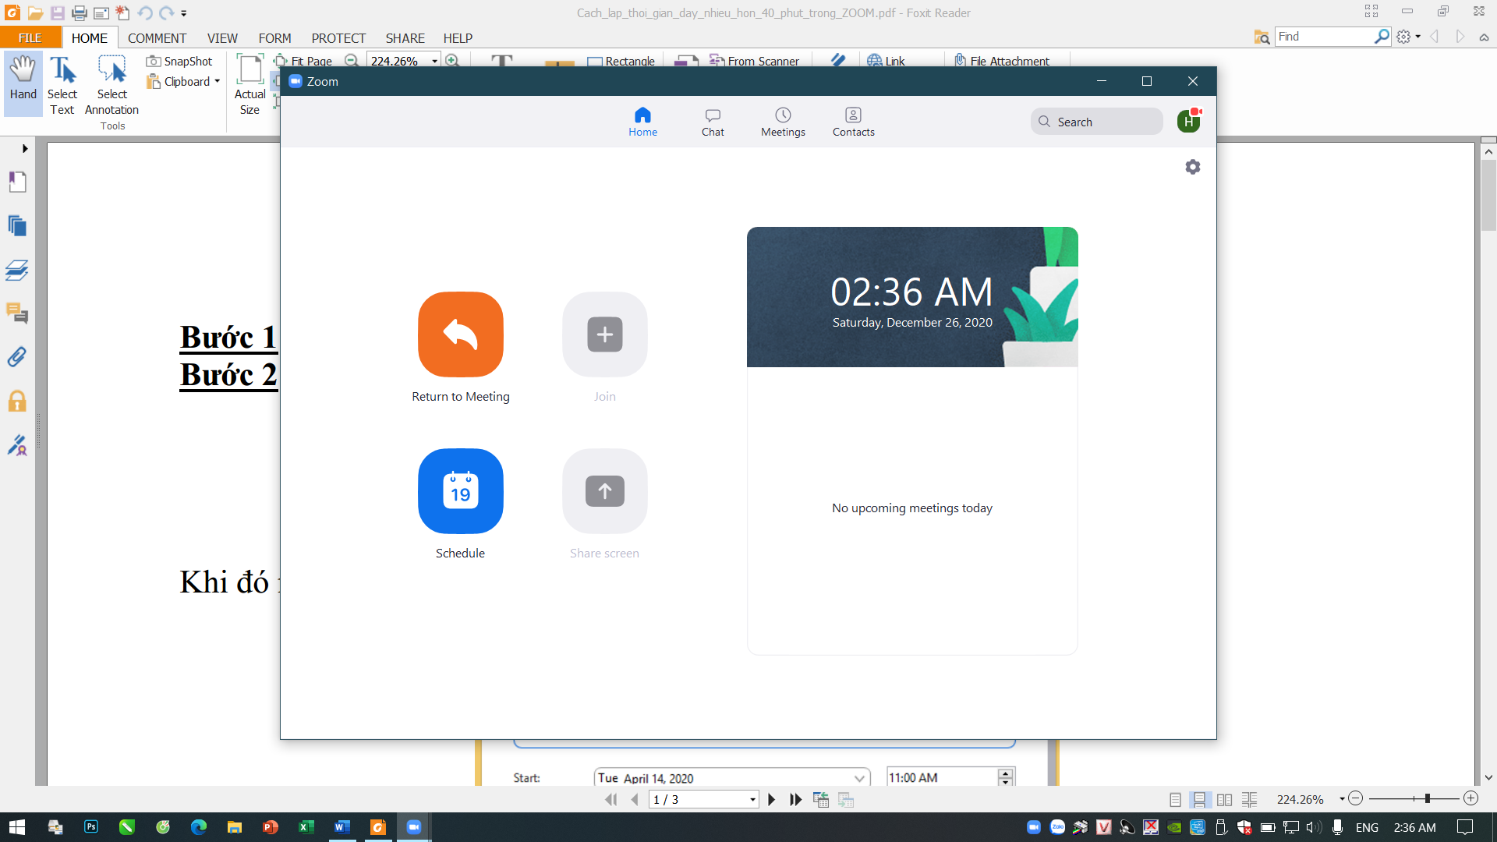
III. GIẢI QUYẾT THỜI GIAN >40 PHÚT MÀ KHÔNG BỊ OUT
- Bước 1: Khởi động phần mềm Zoom
- Bước 2: Chọn biểu tượng Schedule

Slide 18
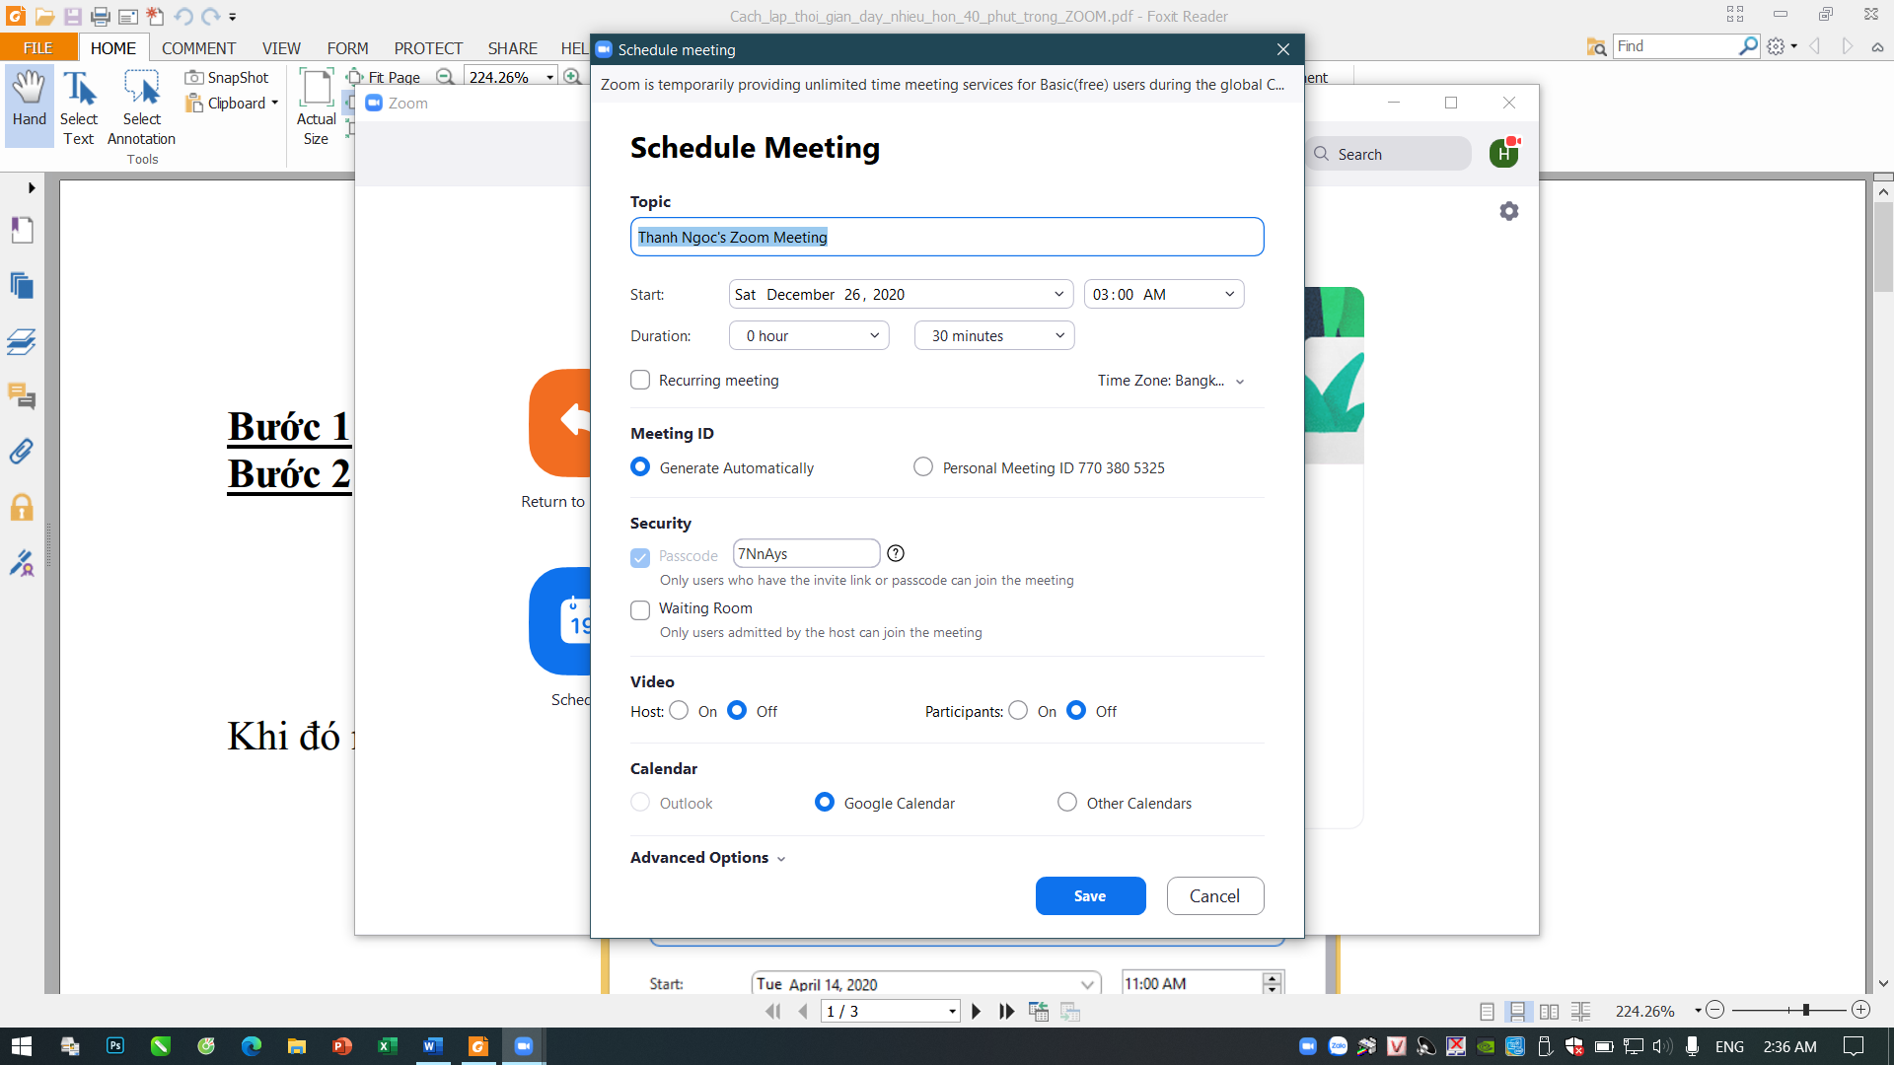
III. GIẢI QUYẾT THỜI GIAN >40 PHÚT MÀ KHÔNG BỊ OUT
- Hộp thoại Schedule Meeting xuất hiện

Slide 19
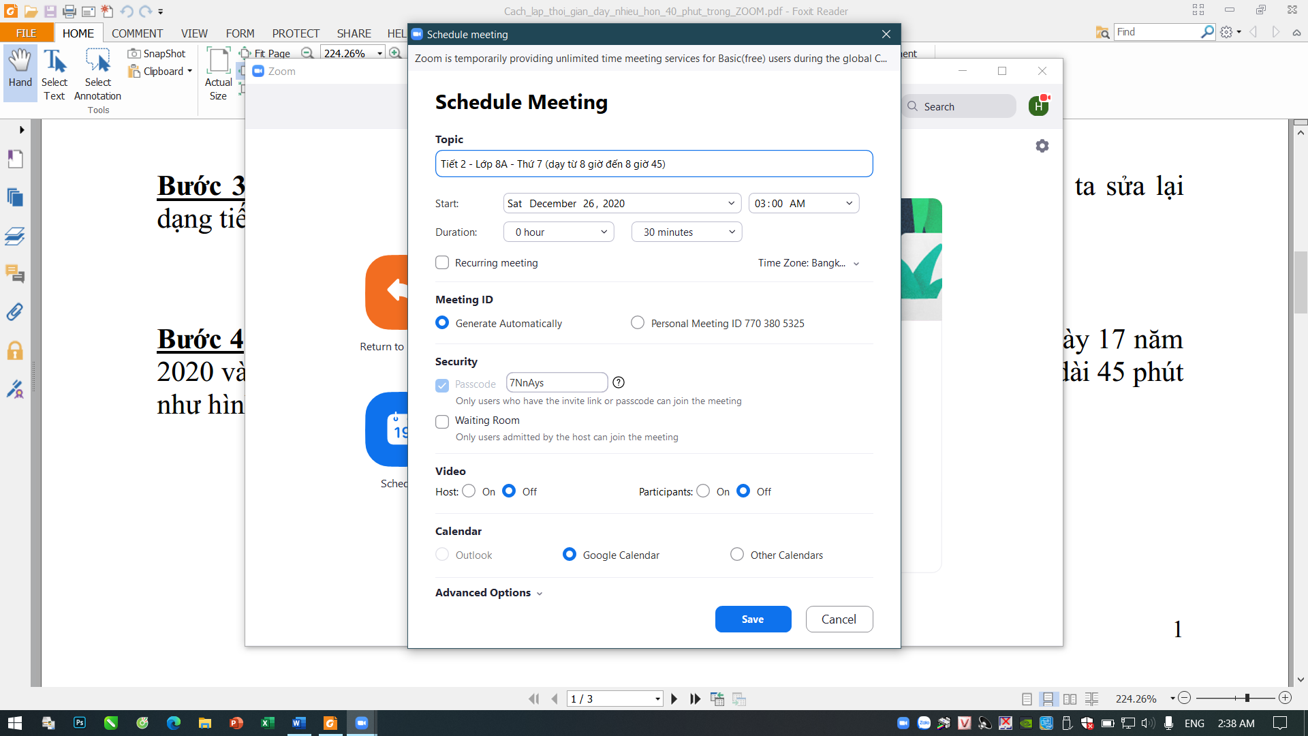
III. GIẢI QUYẾT THỜI GIAN >40 PHÚT MÀ KHÔNG BỊ OUT
- Bước 3: Thay đổi nội dung phần Topic sao cho dễ nhớ thời gian, tiết, lớp, … sẽ dạy

Slide 20
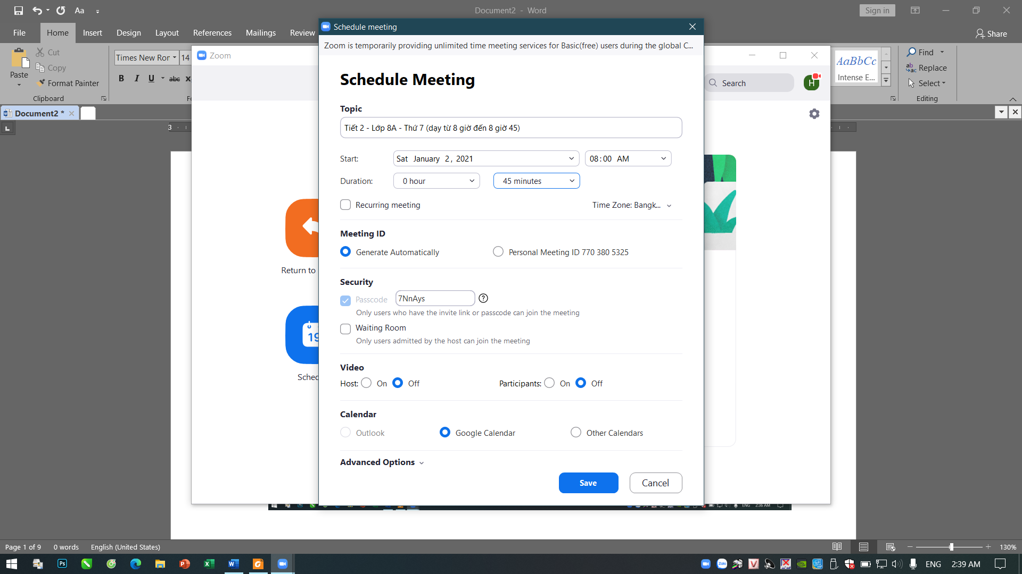
III. GIẢI QUYẾT THỜI GIAN >40 PHÚT MÀ KHÔNG BỊ OUT
- Bước 4: Thay đổi ngày, giờ, thời gian

Slide 21
III. GIẢI QUYẾT THỜI GIAN >40 PHÚT MÀ KHÔNG BỊ OUT
- Bước 4: Thay đổi ngày, giờ, thời gian

Slide 22
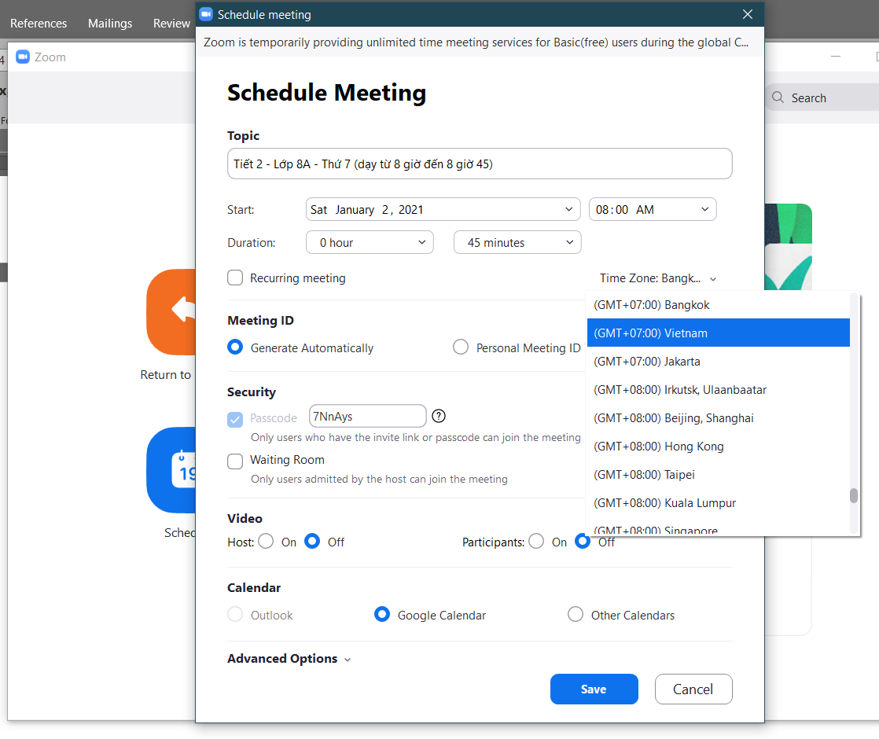
III. GIẢI QUYẾT THỜI GIAN >40 PHÚT MÀ KHÔNG BỊ OUT
- Bước 4: Thay đổi ngày, giờ, thời gian

Slide 23
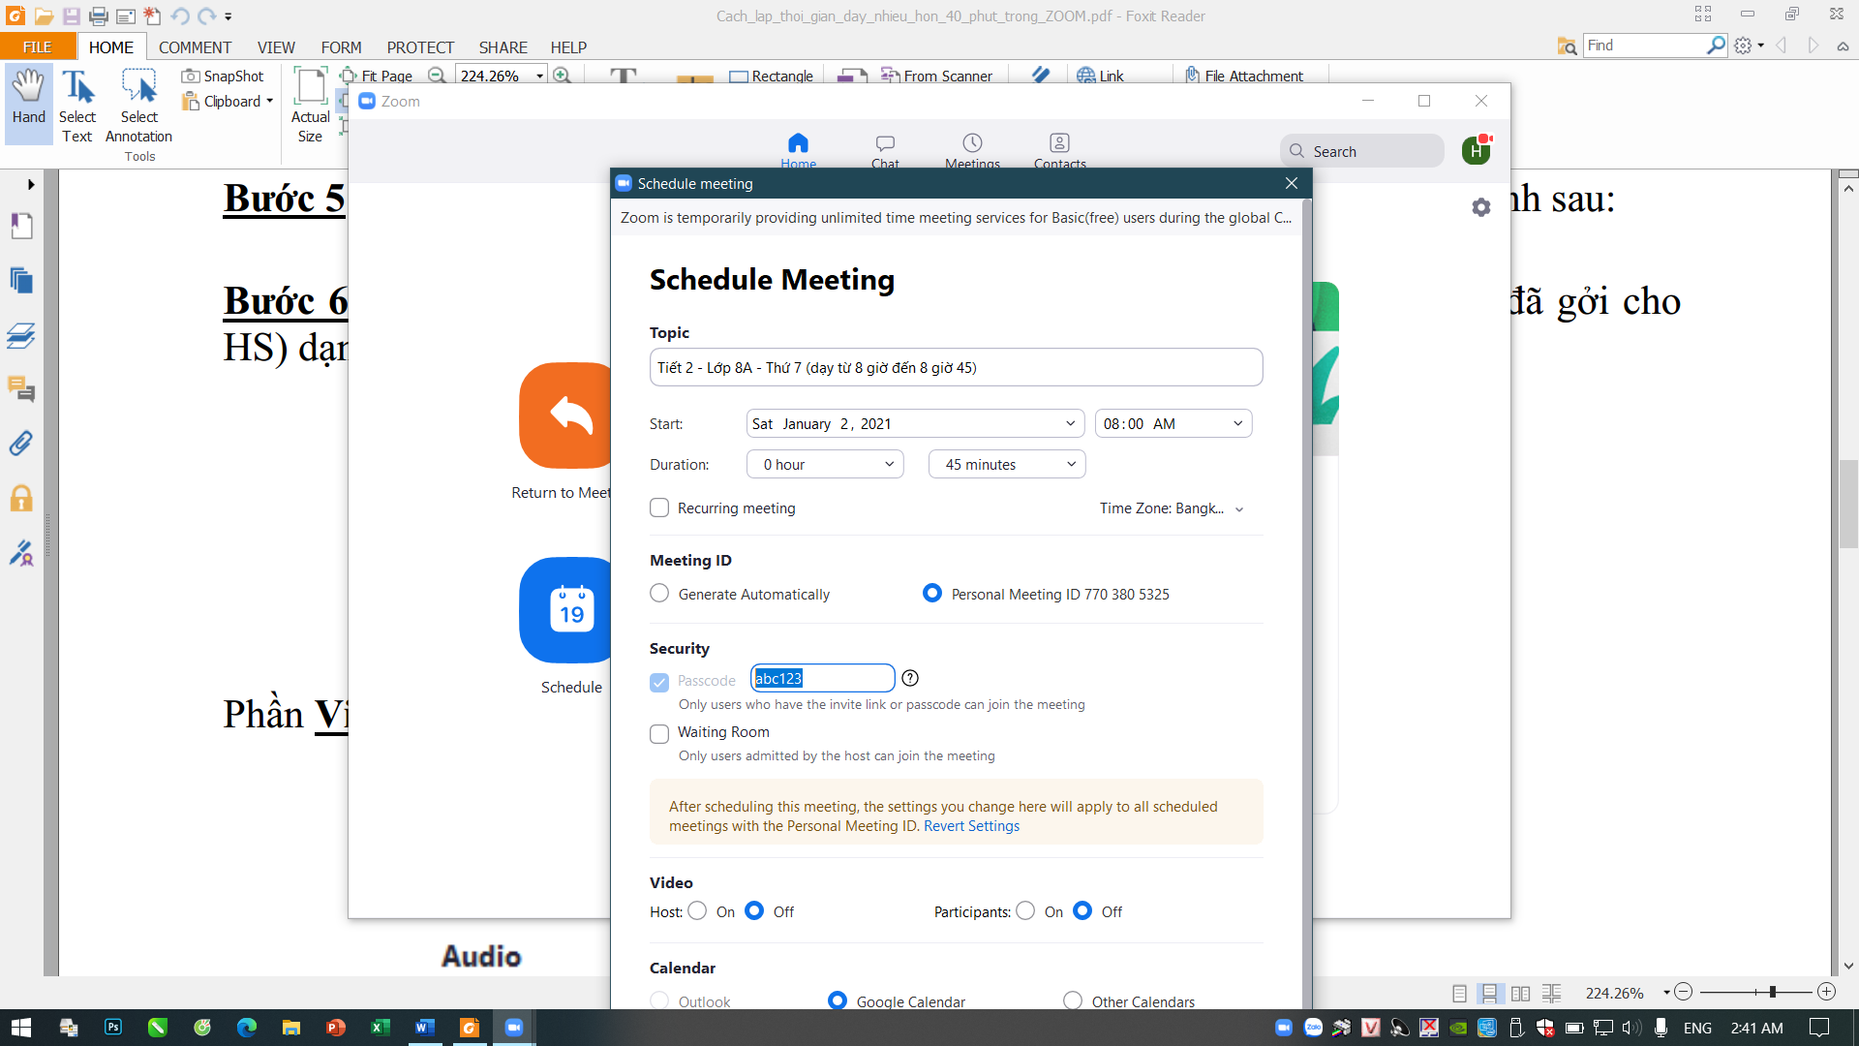
III. GIẢI QUYẾT THỜI GIAN >40 PHÚT MÀ KHÔNG BỊ OUT
- Bước 5: Khai báo cố định ID và password
- Chọn Personal Meeting ID …. để cố định ID.
- Nhập passcode (dễ nhớ cho học sinh đăng nhập)

Slide 24
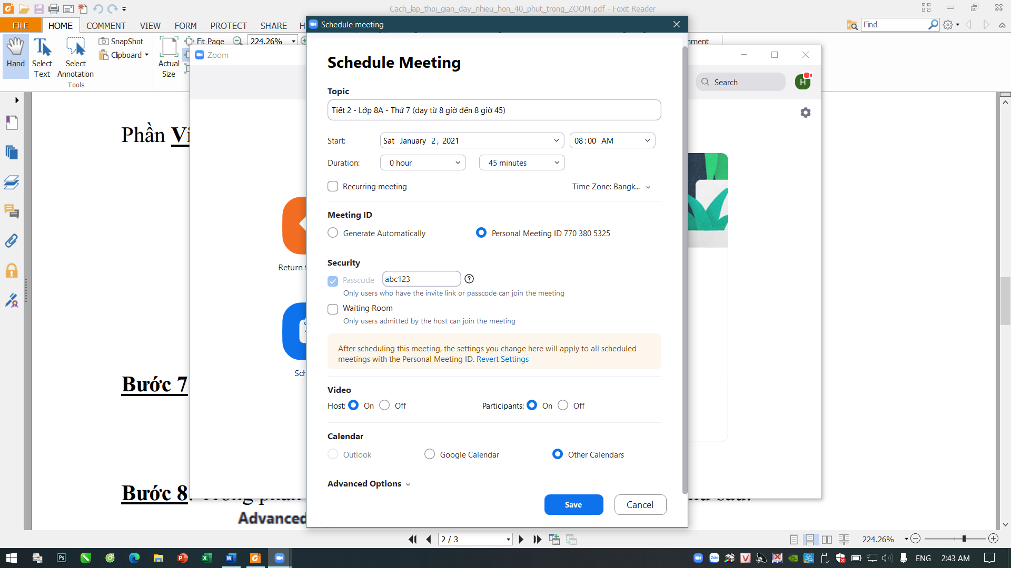
III. GIẢI QUYẾT THỜI GIAN >40 PHÚT MÀ KHÔNG BỊ OUT
- Bước 6: Thay đổi Video và Calendar
- Chọn mặc định như hình.
- Chọn vào mục Other Calendars

Slide 25
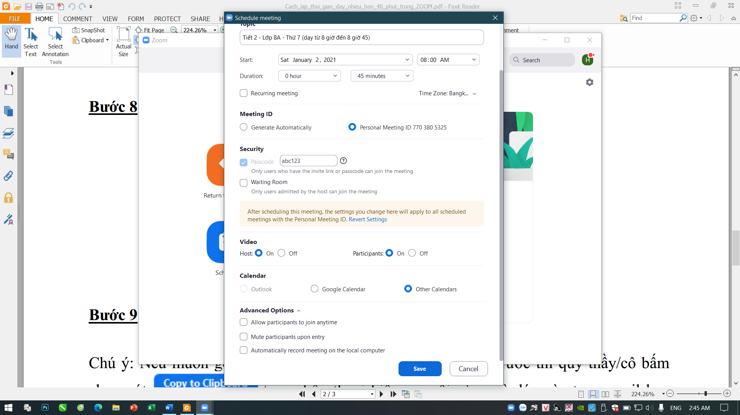
III. GIẢI QUYẾT THỜI GIAN >40 PHÚT MÀ KHÔNG BỊ OUT
- Bước 7: Khai báo phần Advenced Options
- Để trống các phần chọn (nếu có tích chọn Thầy/cô tích lại để trống) như hình,

Slide 26
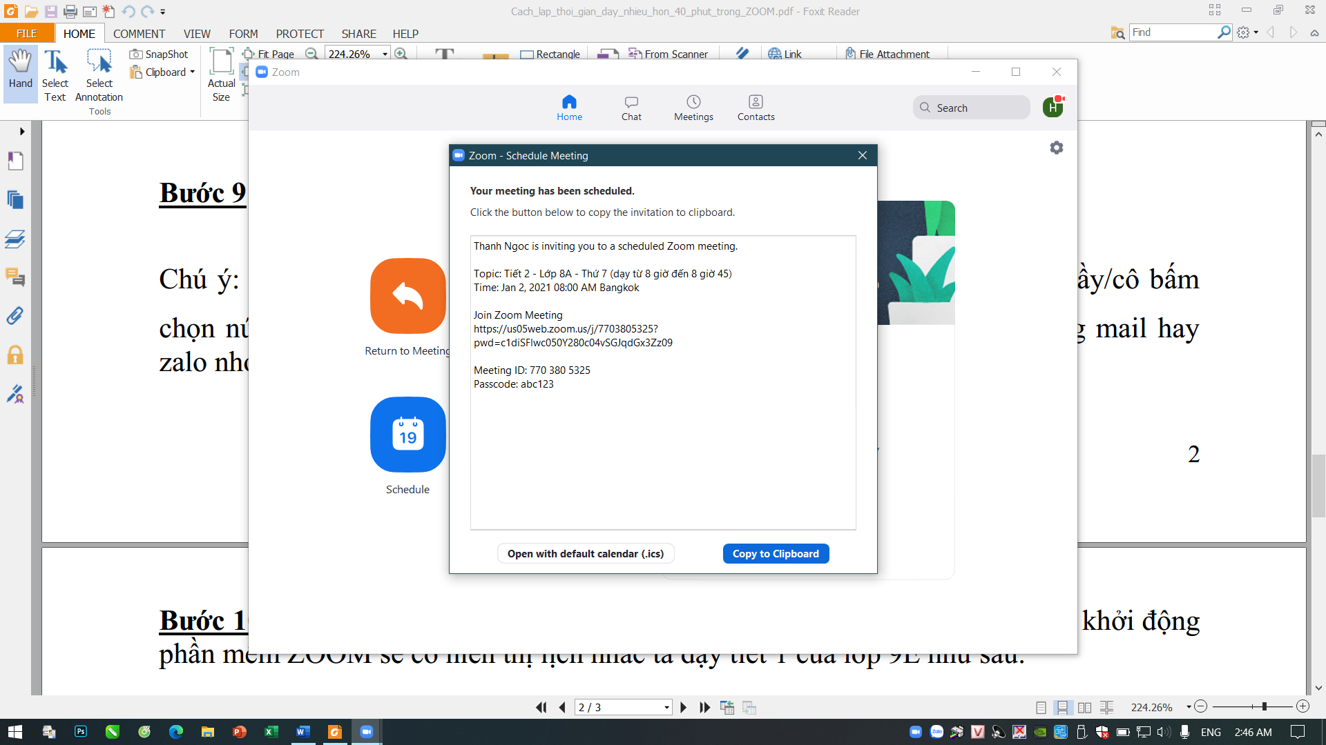
III. GIẢI QUYẾT THỜI GIAN >40 PHÚT MÀ KHÔNG BỊ OUT
- Bước 8: Xong các bước Thầy/cô chọn Save
- Bảng các thông tin đã hoàn thành

Slide 27
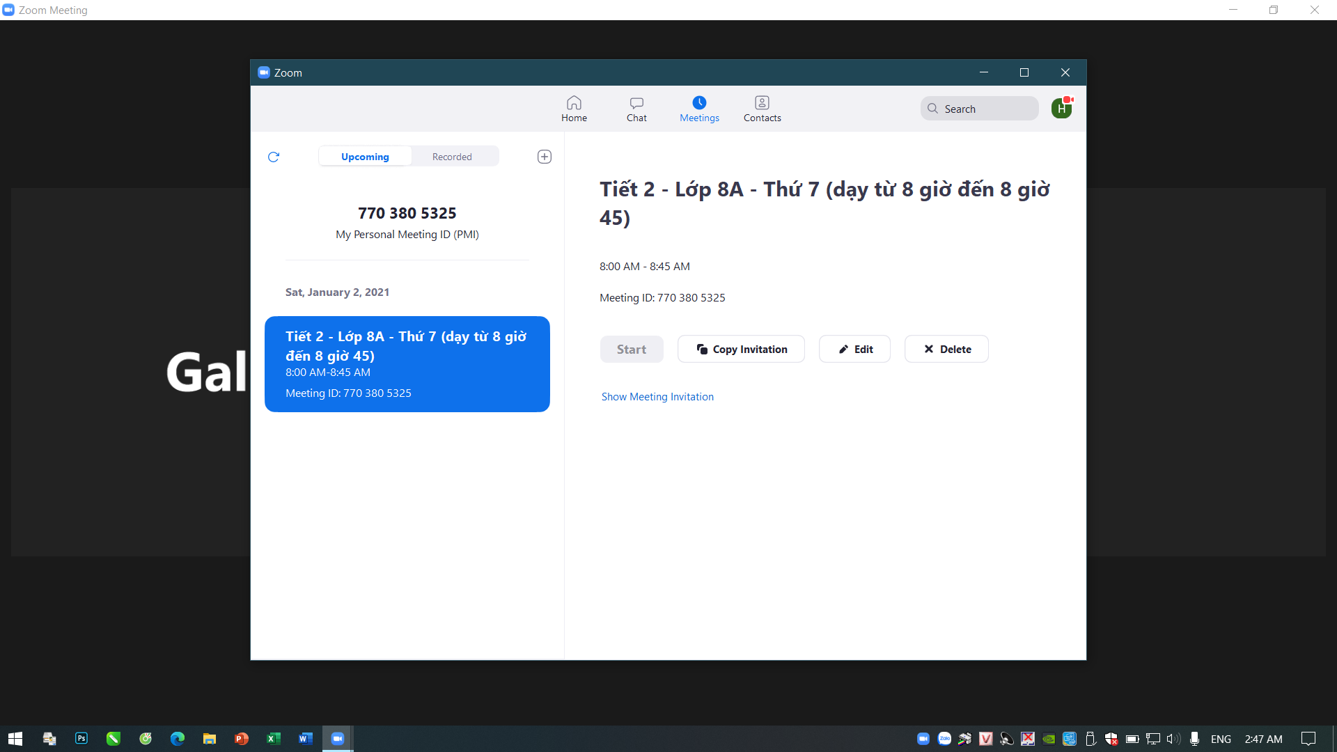
III. GIẢI QUYẾT THỜI GIAN >40 PHÚT MÀ KHÔNG BỊ OUT
* Trường hợp quên không ghi lại thông tin
- Tại giao diện ban đầu của Zoom chọn vào Meetings

Slide 28
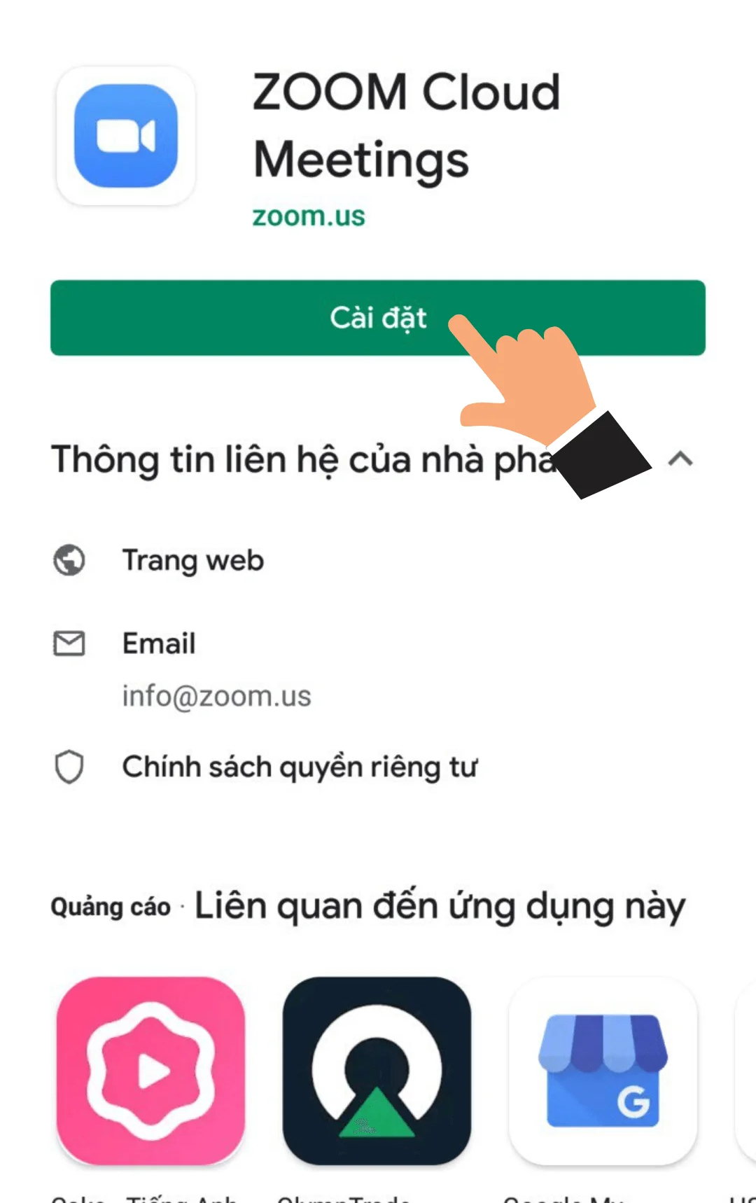
IV. SỬ DỤNG ZOOM TRÊN ĐIỆN THOẠI smartphone
- Bước 1: Tải và cài đặt phần mềm Zoom
1.1. Mở ứng dụng:
App Store (iPhone, iPad)
CH Play (Samsung, Oppo...)
1.2. Tìm tên: Zoom Cloud Meetings và cài đặt

Slide 29
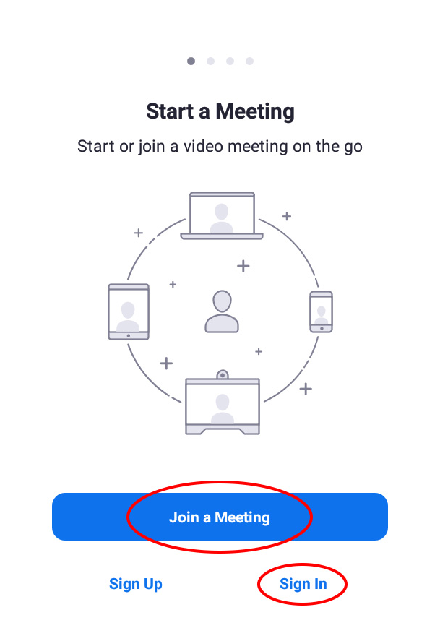
IV. SỬ DỤNG ZOOM TRÊN ĐIỆN THOẠI smartphone
- Bước 2: Sử dụng Zoom

Slide 30
IV. SỬ DỤNG ZOOM TRÊN ĐIỆN THOẠI smartphone
- Bước 2: Sử dụng Zoom
Nhập ID và password đã được cung cấp

